Slide 1
Интеллектуальная игра в форме викторины
«Отечественная война
1812 года»

Slide 2
Цель
развивать умственные способности педагогов и стимулировать их дальнейшую потребность в историческом познании.

Slide 3
Вопрос №1
Кто командовал русской армией в начале Отечественной войны?

Slide 4
ответ
Михаил Богданович Барклай де Толи

Slide 5
Вопрос № 2
Когда началась Отечественная война 1812 года?

Slide 6
Ответ
Утром 12 июня 1812 г. французские войска переправились через Неман и форсированным маршем вторглись в Россию.

Slide 7
Вопрос №3
Переправой через какую реку армия Наполеона начала вторжение на русскую землю?

Slide 8
ответ
(Неман)

Slide 9
Вопрос № 4
Кто командовал французскими войсками во время отечественной войны 1812 года ?

Slide 10
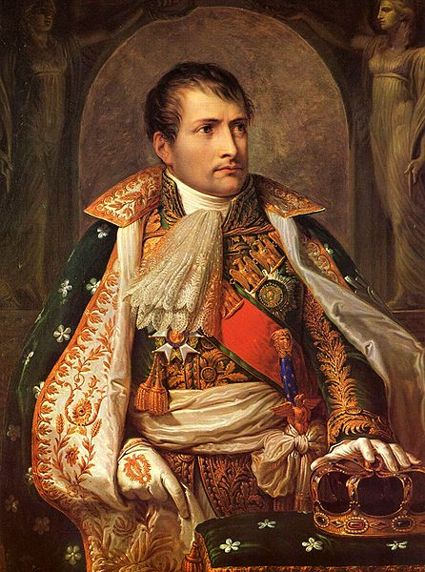
Ответ:
Бонапарт Наполеон
(1769 - 1821)
В конце XVIII века генерал Наполеон Бонапарт захватил власть во Франции и провозгласил себя императором.
С этого времени события в Западной Европе связаны с его именем и войнами.

Slide 11
Вопрос №5
В каком городе произошло первое серьезное сражение между русскими и французами?

Slide 12
Ответ
(Смоленск)

Slide 13
Вопрос №6
Кто был назначен главнокомандующим русской армии после Смоленской битвы?

Slide 14
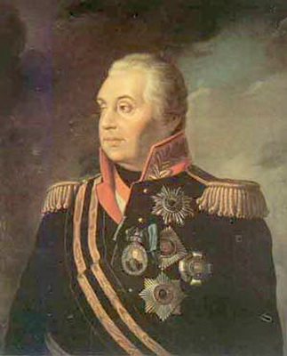
ОтветСветлейший князь Михаил Илларионович Голенищев-Кутузов-Смоленский
1745—1813
Командование на себя всеми русскими войсками принял Михаил Илларионович Кутузов.
Кутузов понимал, что с каждым шагом в глубь Росси силы французов будут слабеть, а силы русских войск возрастать.

Slide 15
Вопрос №7
Какое село выбрал Кутузов для генерального сражения с французами?

Slide 16
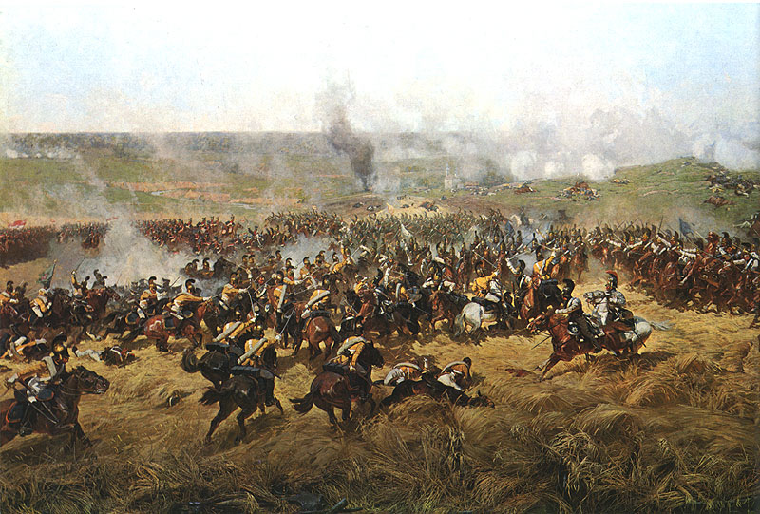
Бородино.
Целый день битва длилась с переменным успехом. Когда стемнело, сражение замерло само собой. Наполеон при Бородино впервые не выиграл битву. Для русских это была значимая победа.

Slide 17
Вопрос №8
Назовите дату Бородинской битвы.

Slide 18
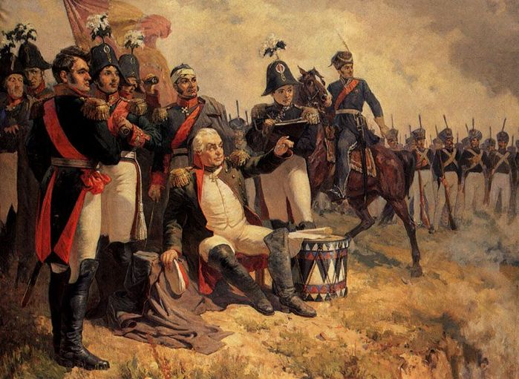
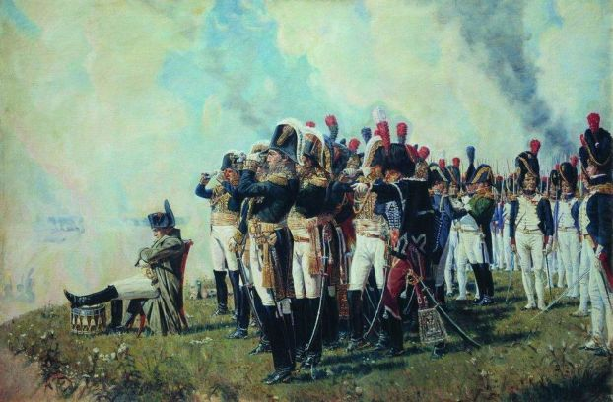
26 августа 1812 года на Бородинском поле под неумолчный грохот артиллерии сошлись две огромные армии.

Slide 19
Вопрос №9
Какое важное событие произошло 1 сентября 1812 года?

Slide 20
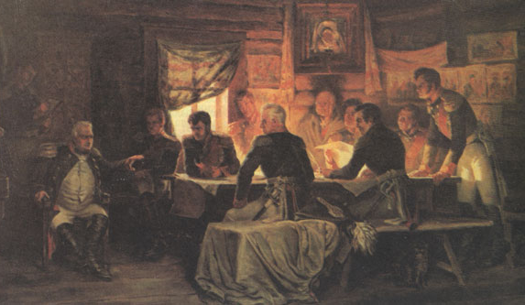
Военный совет в Филях
Русские войска отступали к Москве. Кутузов созывает в Филях военный совет и ставит вопрос: давать бой под Москвой или сдать древнюю столицу. Решающими стали слова Кутузова «Пока цела армия, цела и Россия». Было решено оставить Москву.

Slide 21
Вопрос №10
Кто по национальности был БАГРАТИОН?

Slide 22
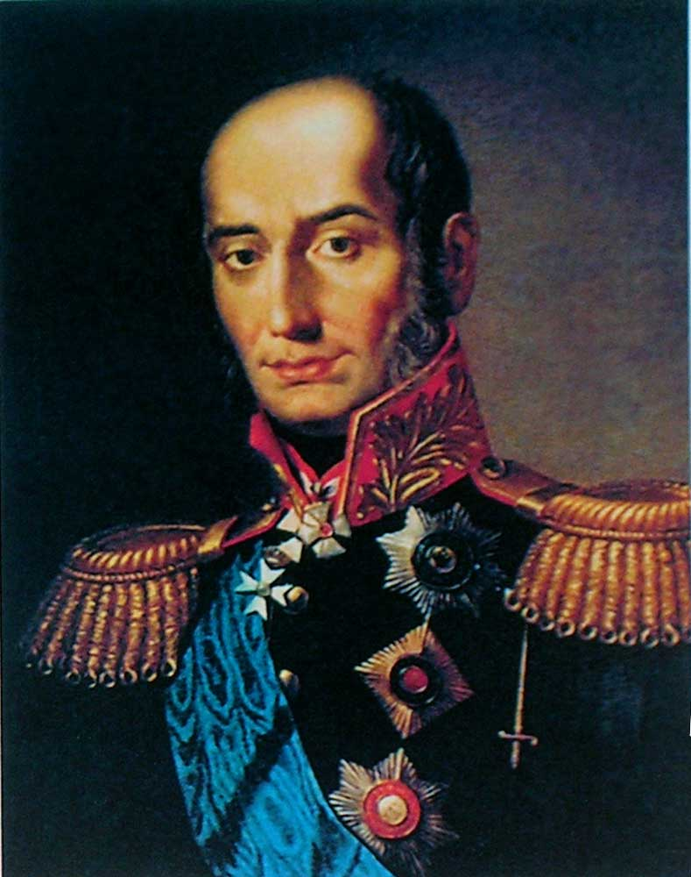
Ответ
Пётр Иванович Багратион происходил из старинного грузинского княжеского рода. Генерал от инфантерии, ученик и сподвижник А.В. Суворова и М.И. Кутузова. При Бородино
руководил действиями левого
фланга. В этом сражении был
смертельно ранен.

Slide 23
Вопрос №11
Возле какого села расположился лагерь русской армии после ее отступления из Москвы?

Slide 24
Ответ
Тарутино

Slide 25
Вопрос №12
Назовите 4 басни И. А. Крылова, посвящённых Отечественной войне 1812 года, о каких событиях в них повествуется?

Slide 26
Ответ
Басни Ивана Андреевича Крылова, посвящённые Отечественной войне 1812 года: «Кот и повар», «Раздел», «Ворона и Курица», «Волк на псарне», «Обоз», «Щука и Кот»).

Slide 27
Вопрос №13
Кому принадлежат слова: «С потерей Москвы не потеряна ещё Россия. Но когда уничтожится армия, погибнут и Москва, и Россия»?

Slide 28
Ответ
Кутузов

Slide 29
Вопрос №14
Генерал от инфантерии. В 1812 году формировал войсковые резервы, затем командовал авангардом русской армии. По отзывам современников «отличался мужеством, граничившим с бравадой», герой войны. Смертельно ранен П.Г. Каховским 14 декабря 1825 г. во время восстания декабристов.

Slide 30
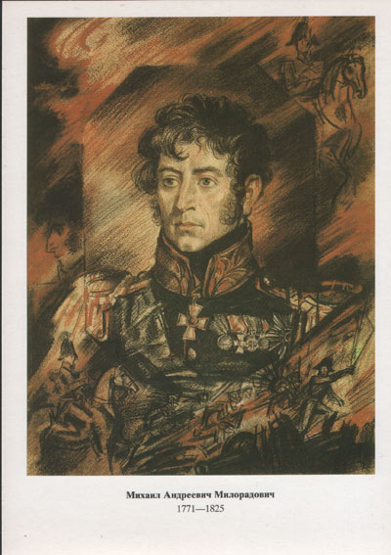
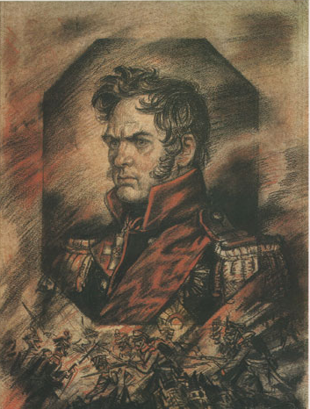
Михаил Андреевич Милорадович

Slide 31
Вопрос №15
Кому принадлежат слова: «Французы показали себя достойными одержать победу, а русские стяжали право быть непобедимыми»?

Slide 32
ответ
Наполеон

Slide 33
Вопрос №16
В ходе Отечественной войны 1812 года русские солдаты, воюя с французами, иногда, как правило, ночью, по ошибке убивали своих же офицеров – выходцев из дворянских семей. Предположите, по какой причине происходили подобные трагические ошибки?

Slide 34
ответ
(Подобные трагические случайности происходили оттого, что русские офицеры-дворяне общались между собой только по-французски)

Slide 35
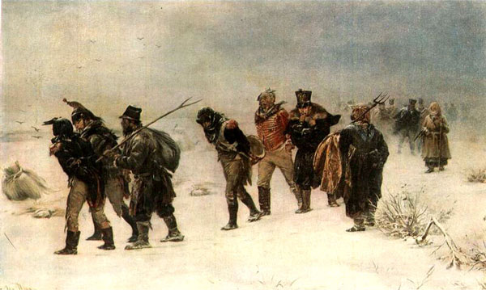

Slide 36
ответ
(«Французы в 1812 г., пленённые партизанами» И. М. Прянишников)
Отступление французов сопровождала армия Кутузова, не давая им покоя ни в пути, ни на отдыхе. Наконец, 14 декабря 1812 года последние остатки французских войск были изгнаны за пределы России. Начался распад империи Наполеона.

Slide 37
№18 загадка –шарада.
С буквой «О» и буквой «Ё»
Украшает он жильё.
На полу иль на стене,
Очень нравится он мне.
С буквой «И» и с буквой «Е» –
У солдат на голове,
Только раньше, в старину,
В Бородинскую войну.
_ О _ Ё _ – _ И _ Е _

Slide 38
ответ
(КОВЁР – КИВЕР)

Slide 39
№19 загадка - шарада
Первый слог – вторая нота, Можешь спеть, коль есть охота. Со вторым – чуть посложнее: «Дуб» возьми позеленее, «Б» тихонько отними, И на «Т», друг, замени. После двух слогов сложенья Ты получишь укрепленье, В старину на поле боя Часто строили такое. _ _ + _ _ _ = _ _ _ _ _

Slide 40
Ответ
(РЕ + ДУБ – Б + Т = РЕ +ДУТ = РЕДУТ)

Slide 41
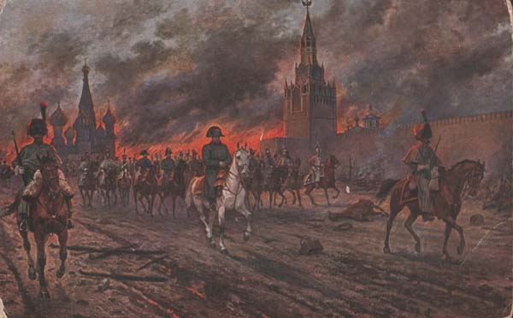
Жители спешно покидали Москву. Французские войска входили в пустой город. Это было впервые. Во всех покорённых Наполеоном странах знатные горожане, признавая поражение, подносили Наполеону ключи от города. Долго ждал Наполеон на Поклонной горе, но никто ему ключи от Москвы не принёс. А на утро Москва запылала. Французам негде оказалось стать на зимние квартиры.

Slide 42
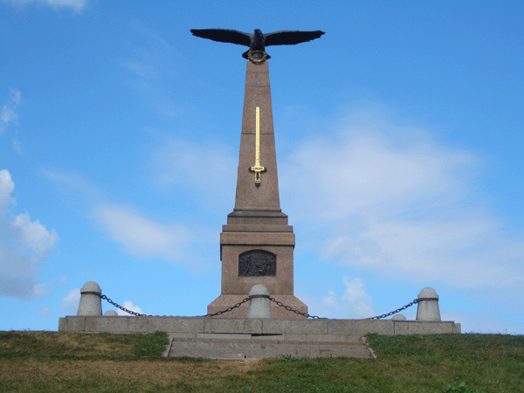
Памятник русским воинам на Бородинском поле.

Slide 43
СПАСИБО ЗА ВНИМАНИЕ !

